Slide 1
階調反転画像との交互表示による 錯視量増大効果の 周辺ドリフト錯視と中心ドリフト錯視の違い
第19回錯覚ワークショップ
3月4日（火）14:10～14:50
明治大学中野キャンパス
谷中一寿，櫻井伸樹，木織大智 （神奈川工科大学）

Slide 2
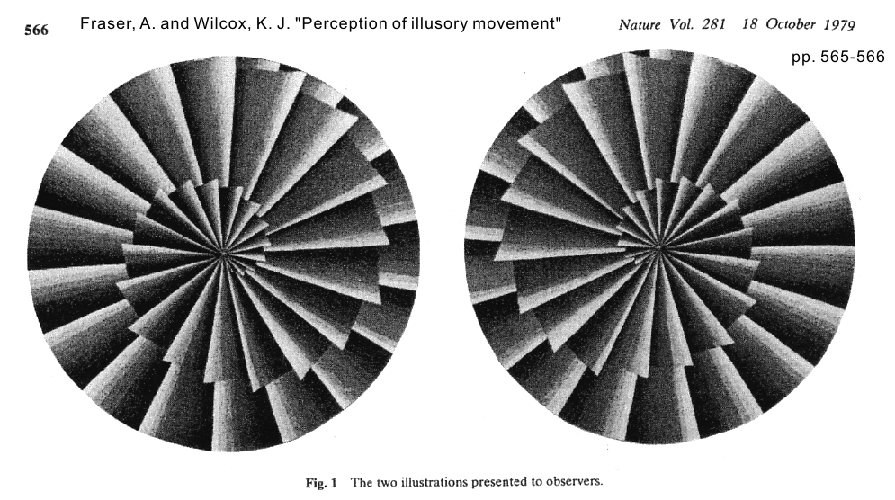
フレーザー・ウィルコックス錯視（1979）
1979年に発表されたフレーザー・ウィルコックス錯視は，静止画像にもかかわらず，ただ見ているだけで回転して見える錯視である.
巻貝にも似た美しいデザイン
繰り返し瞬きすると見えやすい．
回転方向は見る人によって違う．
錯視量は小さい．
https://www.psy.ritsumei.ac.jp/akitaoka/Fraser-Wilcox-illusione.html

Slide 3
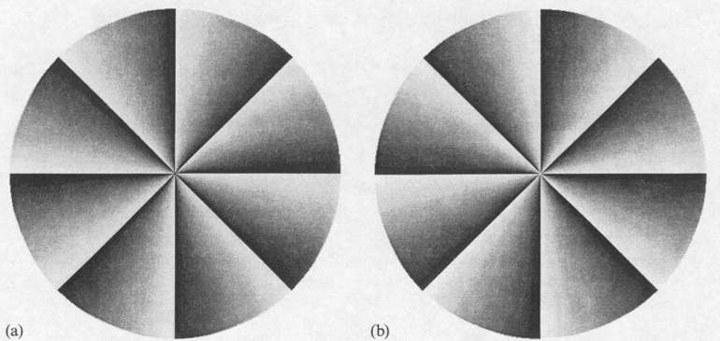
周辺ドリフト錯視（1999）
1999 年にフォベールとハーバートは，それと類似してるが，より基本錯視に近いと思われる周辺ドリフト錯視（PDI； Peripheral Drift Illusion）[2]を発表した.この錯視は，中心視よりも周辺視で顕著に生じる特徴がある．
Faubert J, Herbert A M, 1999 “The peripheral drift illusion: A motion illusion in the
visual periphery” Perception 28 617-621

Slide 4
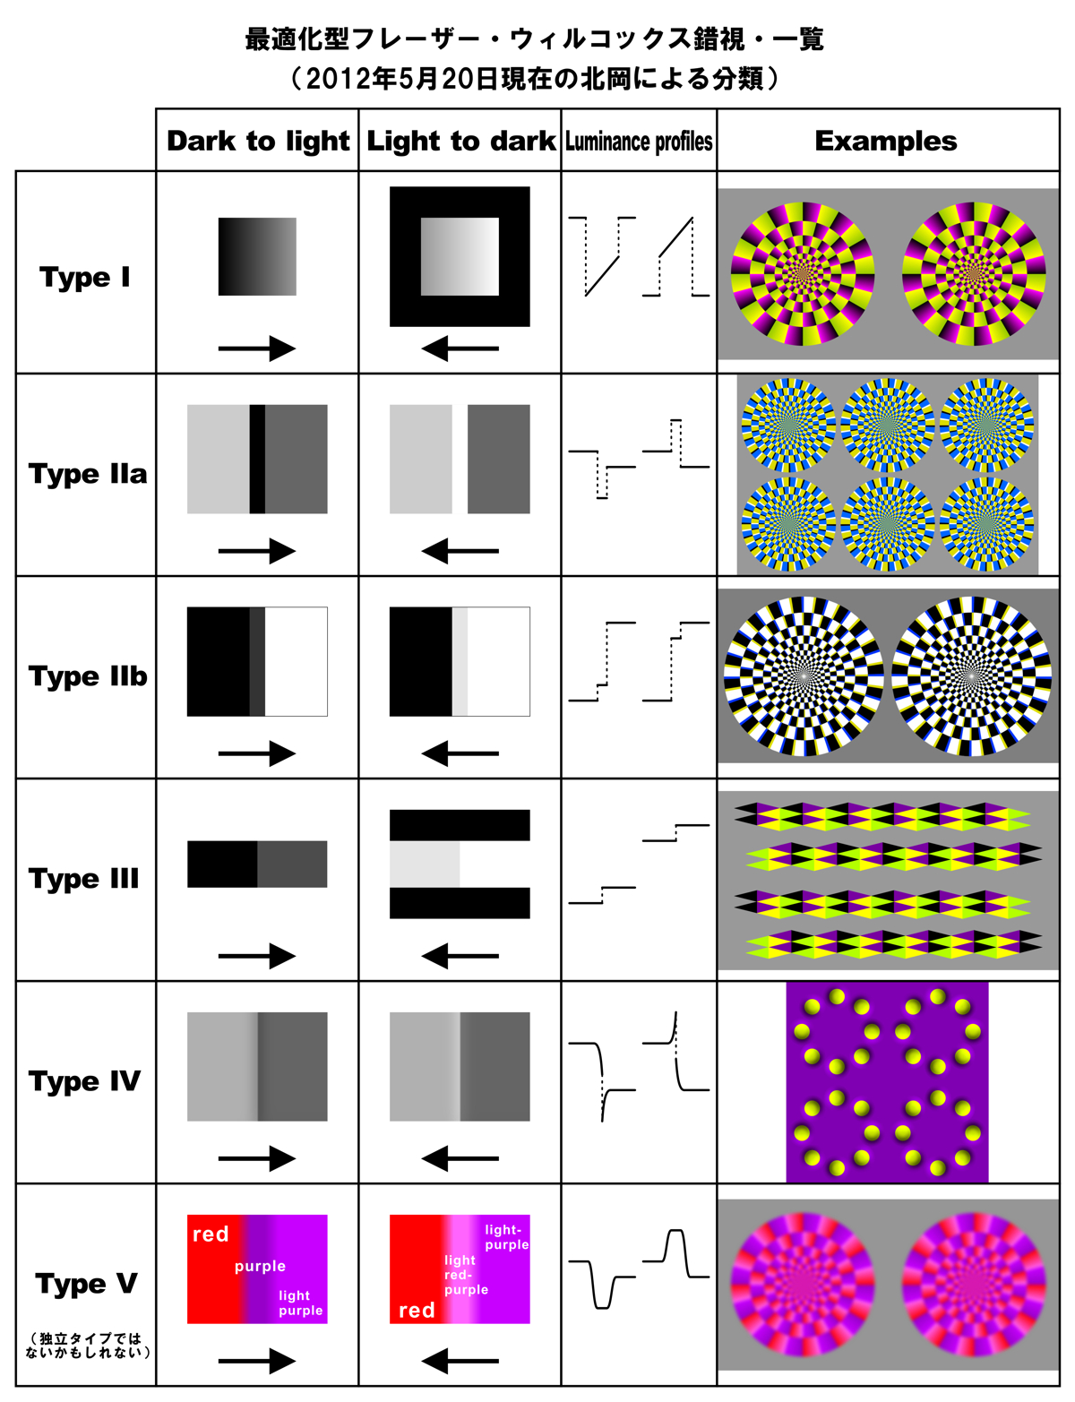
最適化型フレーザー・ウィルコックス錯視（2003年ごろ以降）
北岡は錯視量を大きくした「最適化型フレーザー・ウィルコックス錯視」と総称される錯視図形を発表しており，有名な「蛇の回転」という作品はその一つ(タイプⅡa)である.（と同時にタイプⅡｂでもあると思われる．）
https://www.psy.ritsumei.ac.jp/akitaoka/shikisaigakkai2012.html

Slide 5
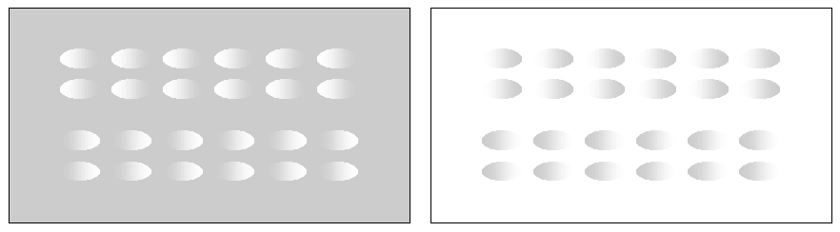
中心ドリフト錯視（2004）
2004年に北岡・蘆田は，周辺ドリフト錯視に似ているが，中心視でもよく見える中心ドリフト錯視[3]を発表した．しかし，周辺視と中心視を使い分けられない人にとっては，判別が難しい．
https://www.psy.ritsumei.ac.jp/akitaoka/VSJ04w.html
はたしてこれは、フレーザー・ウィルコックス錯視とは別物なのか？
われわれの答えは、Yes. 別物である。

Slide 6
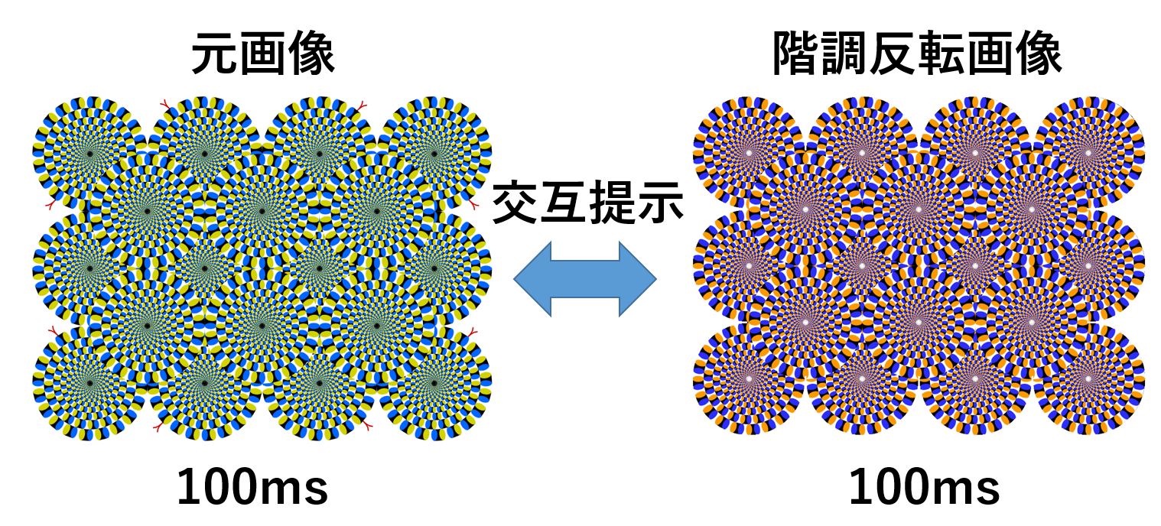
３. 階調反転画像との交互表示による 錯視量増大
「蛇の回転」において元画像と全面白の画像を約100msごとに切り替えて交互に表示すると錯視量が大きくなることが知られている．小野ら[4]は全面白のかわりに元画像の階調反転画像を用いると，回転方向がやや不確実にはなるが，錯視が大幅に強くなることを報告した．

Slide 7
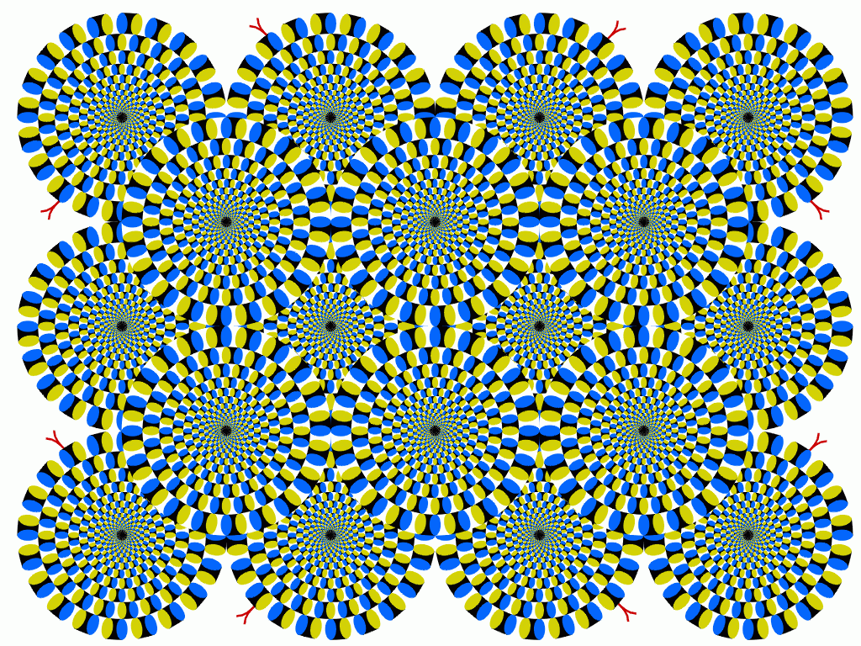
階調反転画像との交互表示（蛇の回転）
錯視量が格段に大きくなる．
順方向（黒⇒青⇒白⇒黄）に回転して見えることが多いが、時折、逆回転に見えることがある．

Slide 8
階調反転画像との交互表示 （最適化型フレーザー・ウィルコックス錯視）
すでに述べたように、「蛇の回転」は、北岡が錯視量が大きくなるようにデザインした一連の錯視図形の総称である「最適化型フレーザー・ウィルコックス錯視」の6つのタイプのうち、タイプⅡaに分類されている。
それ以外の５つのタイプについて、階調反転画像との交互表示により錯視量が増えるのかどうか実験的に検討した。
蛇の回転
https://www.psy.ritsumei.ac.jp/akitaoka/shikisaigakkai2012.html

Slide 9
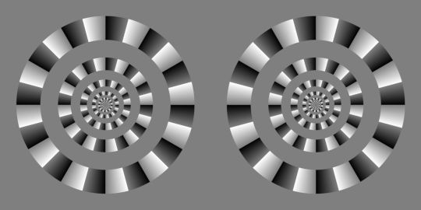
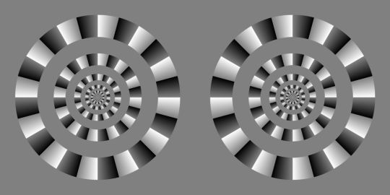
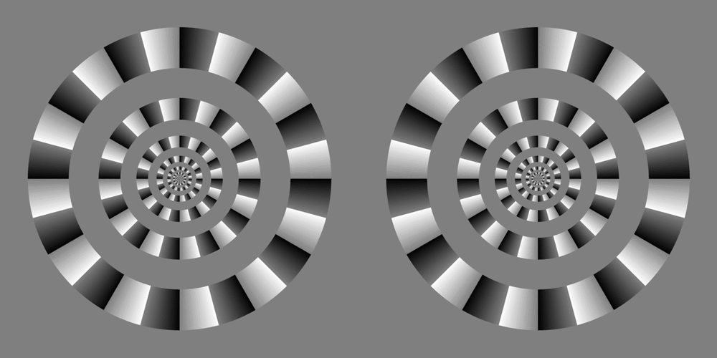
階調反転画像との交互表示 （最適化型フレーザー・ウィルコックス錯視タイプⅠ）
フレーザーウィルコックス錯視タイプⅠに分類される錯視画像を用意した．
たった２枚の画像を交互に表示しているだけなのに、滑らかに回転しているように見えた．．
北岡の最適化型フレーザー・ウィルコックス錯視タイプⅠ
https://www.psy.ritsumei.ac.jp/akitaoka/Fraser-Wilcox-illusion.html

Slide 10
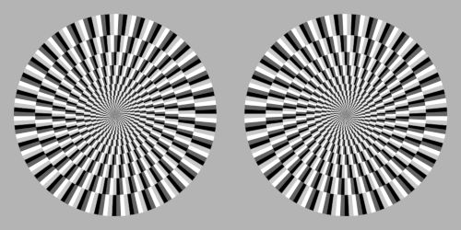
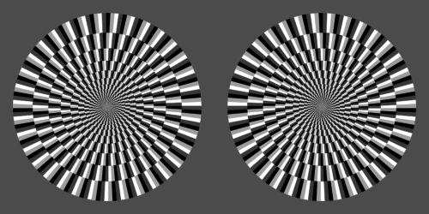
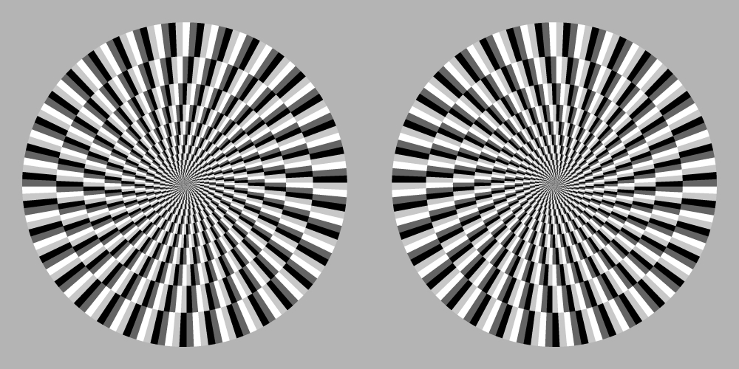
階調反転画像との交互表示 （最適化型フレーザー・ウィルコックス錯視タイプⅡb）
フレーザー・ウィルコックス錯視タイプⅡbに分類される錯視画像を用意した．
回転しているようには見えたが、ときどき逆回転するように感じられた．
北岡のフレーザー・ウィルコックス錯視タイプⅡb
https://www.psy.ritsumei.ac.jp/akitaoka/shikisaigakkai2012.html

Slide 11
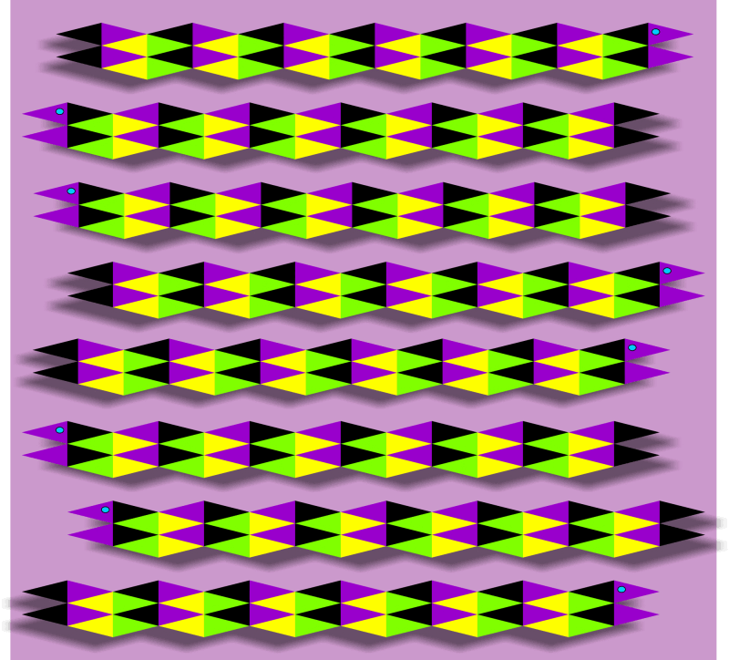
階調反転画像との交互表示 （最適化型フレーザー・ウィルコックス錯視タイプⅢ）
フレーザーウィルコックス錯視タイプⅢに分類される錯視画像を用意した．
結果としては明滅が激しすぎるためか，一方向に動いているような錯視効果をほとんど得ることが出来なかった．
北岡の最適化型フレーザーウィルコックス錯視タイプⅢ 蛇

Slide 12
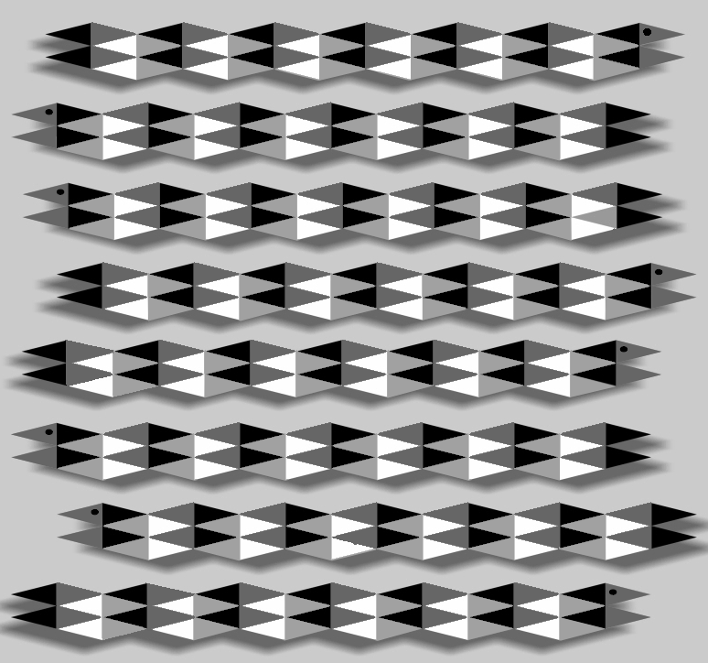
階調反転画像との交互表示 （最適化型フレーザー・ウィルコックス錯視タイプⅢ）
↑ ↓ ↓ ↑ ↑ ↓ ↓ ↑
カラーだと色数が多く明滅が激しくなってしまったため錯視効果が得られなかったのではないかと考え，グレースケール処理を施した画像を作成した．
結果としてカラーの場合と異なり，移動する錯視効果を強く得ることが出来た．移動方向は蛇の頭部とされる方向に向かって進んでいるように見え，非常に安定して動いているように感じられた．
北岡の最適化型フレーザー・ウィルコックス錯視タイプⅢ 蛇
グレースケール

Slide 13
階調反転画像との交互表示 （最適化型フレーザー・ウィルコックス錯視タイプⅢ）
グレースケールのほうが一方向に動いて見える．
グレースケール
フレーザーウィルコックス錯視タイプⅢ 蛇

Slide 14
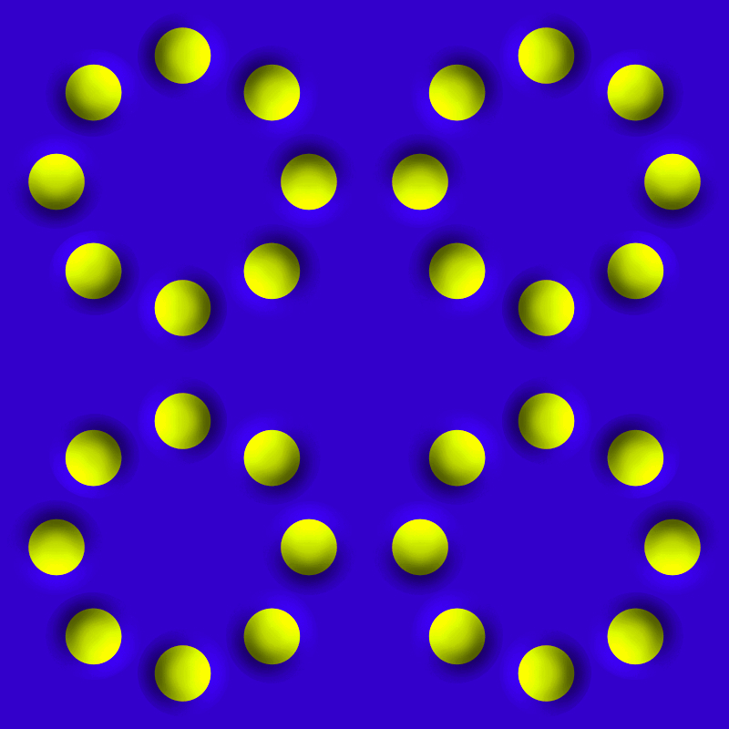
階調反転画像との交互表示 （最適化型フレーザー・ウィルコックス錯視タイプⅣ）
フレーザー・ウィルコックス錯視タイプⅣに分類される錯視画像を用意した．
結果としてはわずかに回転する錯視効果が得られた．しかし動いて見えない場合もある．
北岡のフレーザー・ウィルコックス錯視タイプⅣ

Slide 15
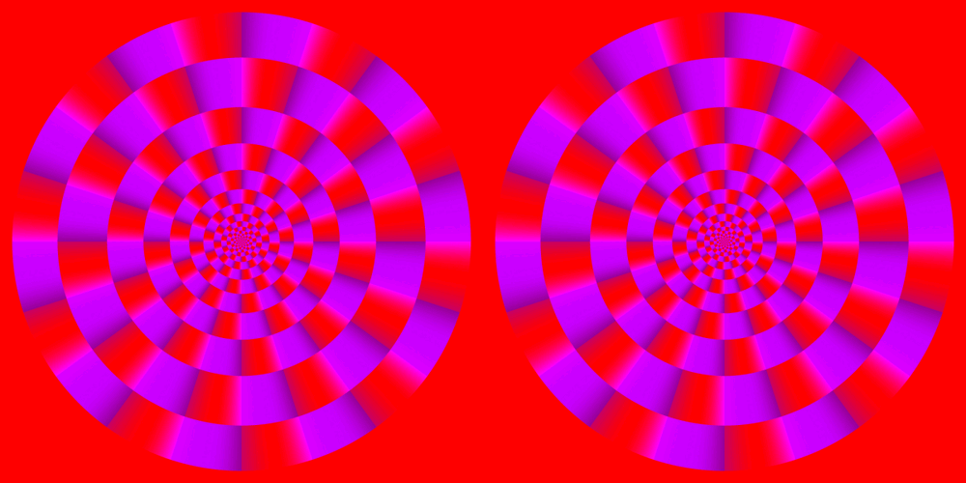
階調反転画像との交互表示 （最適化型フレーザー・ウィルコックス錯視タイプⅤ）
フレーザー・ウィルコックス錯視タイプⅤに分類される錯視画像サンプルを用意した．
実験を行った結果，ほとんど回っているように感じられない．
・このことから、タイプⅤは、それ以外のタイプとはメカニズムが異なることが強く示唆される。（谷中は、3種類の錐体細胞SMLの応答時間の差であるとの説を提唱している
https://f1000research.com/posters/4-676）
北岡の最適化型フレーザー・ウィルコックス錯視タイプⅤ

Slide 16
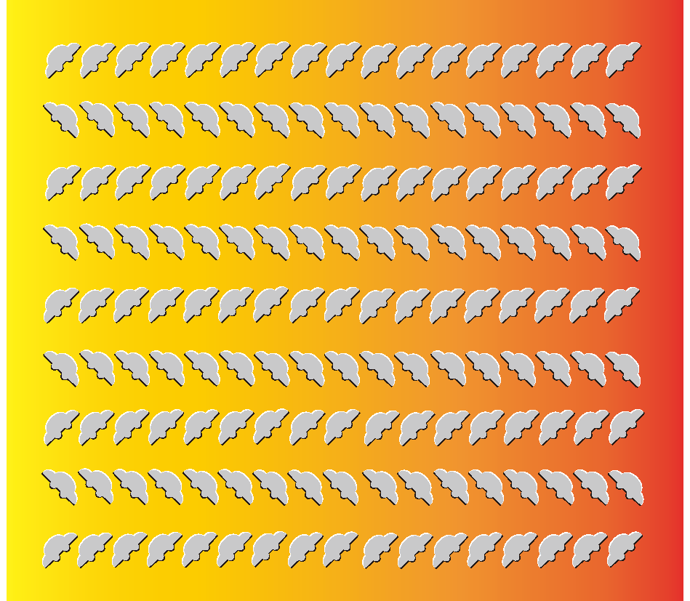
階調反転画像との交互表示 杉原の「UFOのラインダンス」
偶数行と奇数行でUFOの傾きが９０度異なるので、眼球がランダムに動くと、偶数行のUFO、奇数行のUFOはそれぞれまとまって動いて見える．
これはオオウチ錯視と同じメカニズムである．（UFOの並べ方を変えればオオウチ錯視のようになる）この図形には複数の錯視が同居している．（たとえばツェルナー錯視）
https://www.kodomonokagaku.com/read/14294/

Slide 17
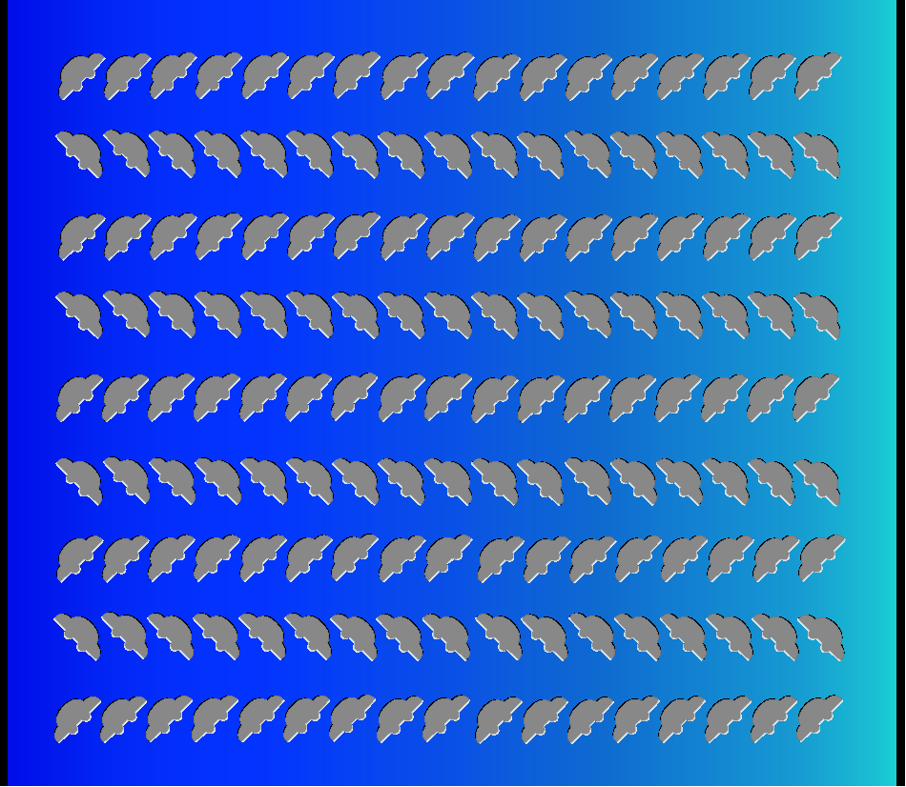
階調反転画像との交互表示 杉原の「UFOのラインダンス」
元となった画像
階調反転画像

Slide 18
階調反転画像との交互表示 杉原の「UFOのラインダンス」
奇数行のUFOは右方向に，偶数行のUFOは左方向に移動するような錯視効果を得た，
これは元の画像にあった錯視効果とは違う種類の錯視効果である．

Slide 19
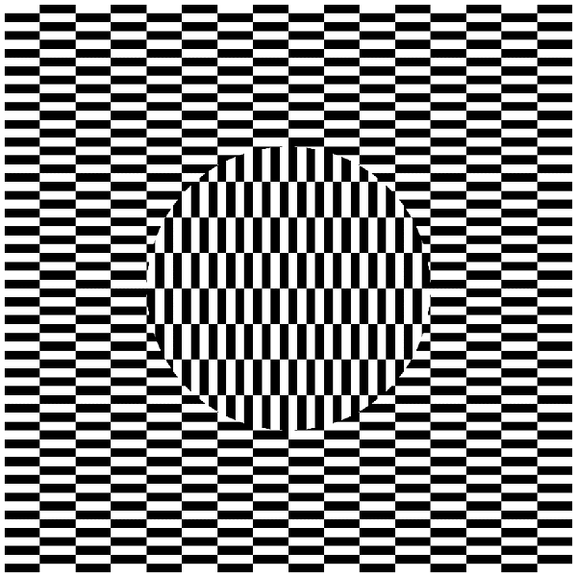
階調反転画像との交互表示 オオウチ錯視
オオウチ錯視特有の錯視効果は残ってはいるが新たに図と地それぞれの白黒の模様が移動しているような錯視効果が得られた．
移動錯視の方向は安定せず見る時々によって移動方向が変化しているようにも感じられ，場合によっては移動せず揺れているようにも感じられた．
あまり動いて見えない理由は、図も地も、左右対称かつ上下対称であるからだと思われる。

Slide 20
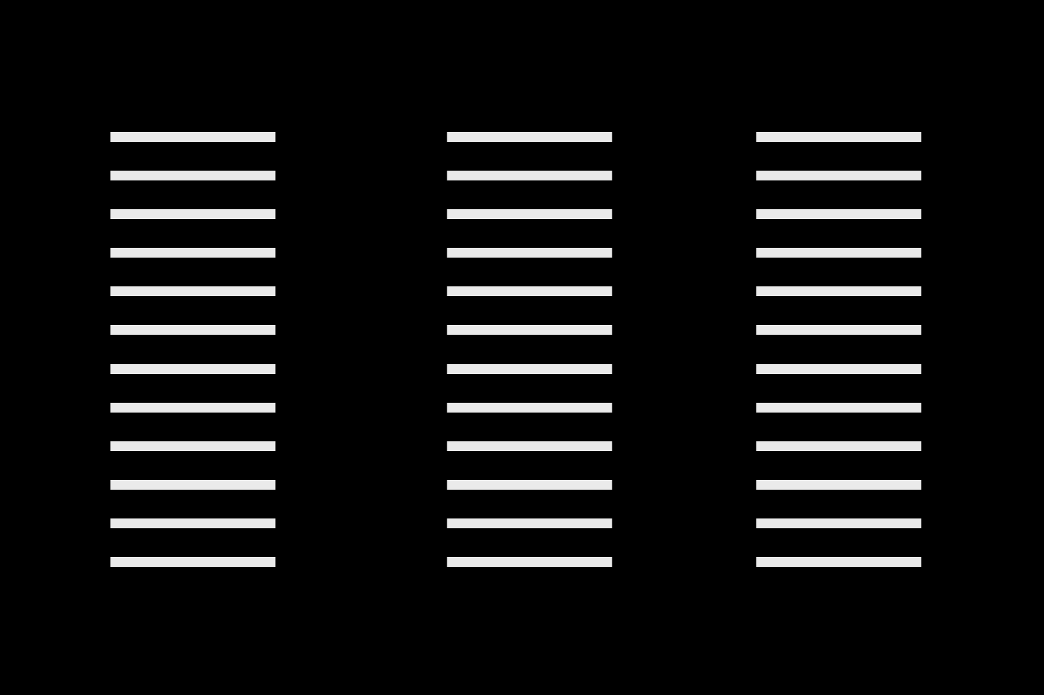

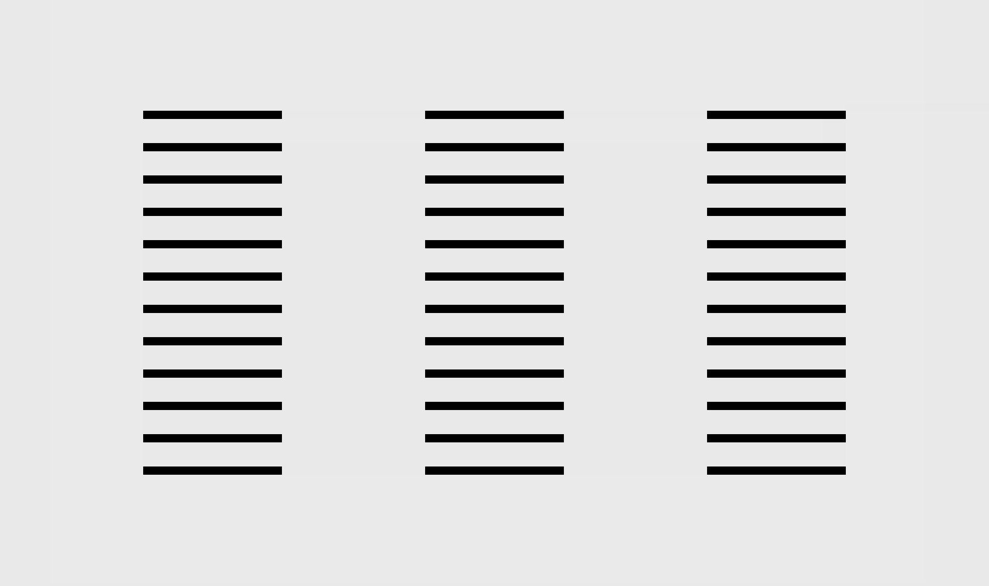
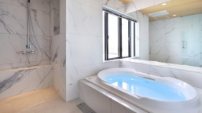
階調反転画像との交互表示 線分の伸長錯視
三原らの「2 枚の画像の交互表示による線分の伸長錯視」[5][6]にも，階調反転画像との交互表示が使われている．
実際の線分の長さは変わっていないのに、線分が限りなく伸びてゆくように見える錯視である.
メカニズムはバスタブと同じと、我々は考えている.
https://www.artis.jp/projects/000213.html

Slide 21
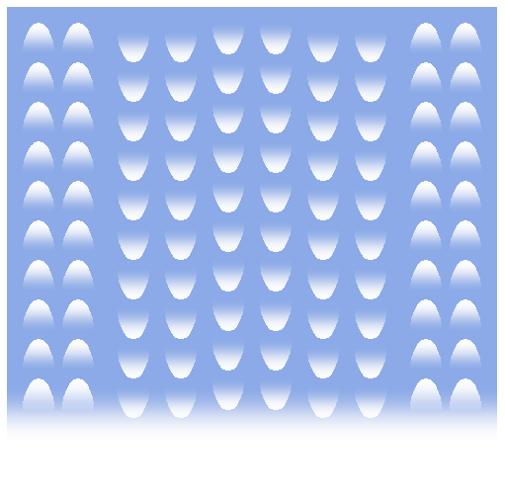
階調反転画像との交互表示 A fall
われわれは，階調反転画像との交互表示を，北岡のA fall に適用すると，落下する筈の水滴が上昇するという驚くべき現象が現れることを発見した．この現象が周辺ドリフト錯視のみに生ずるのなら、この現象が生ずるか否かで、周辺ドリフト錯視と中心ドリフト錯視が区別できると考えられる．
(https://www.ritsumei.ac.jp/~akitaoka/iroiro-e.html)

Slide 22
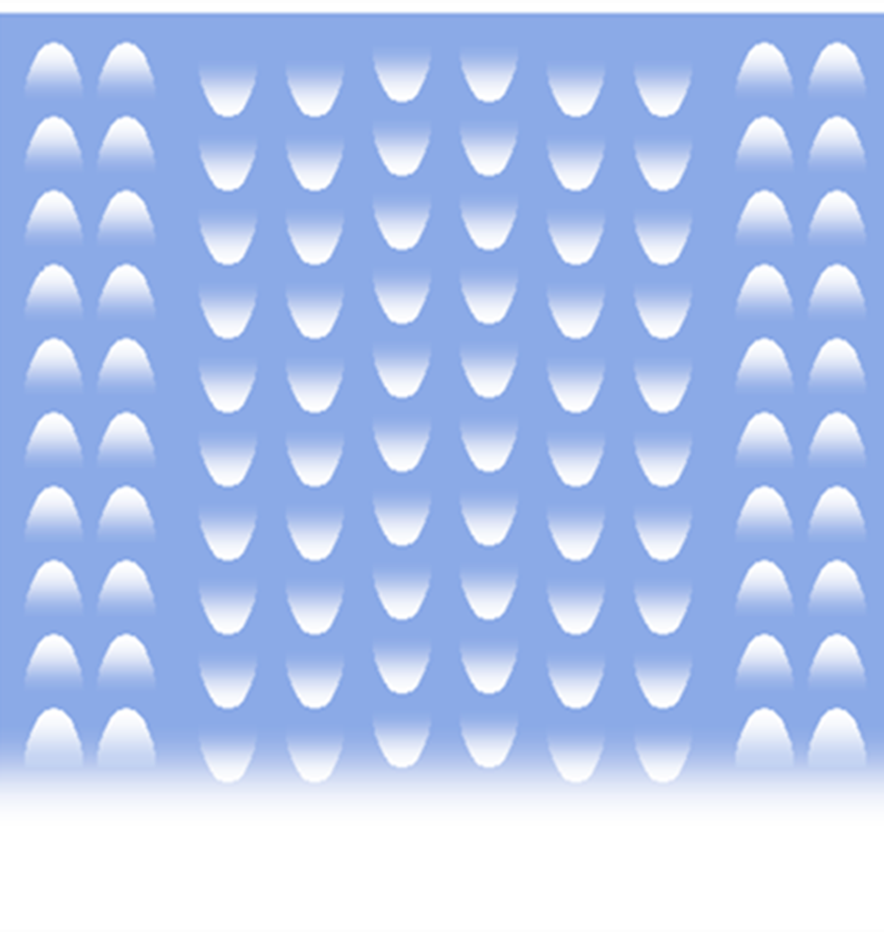
中心ドリフト錯視と思われる北岡のA fall の 階調反転画像との交互表示
これがA fall(滝)である。
通常は、静止画像をただ見ているだけで。
中央部分は下方向に、
左右両側は上方向に動いて見える。
https://www.ritsumei.ac.jp/~akitaoka/iroiro-e.html

Slide 23
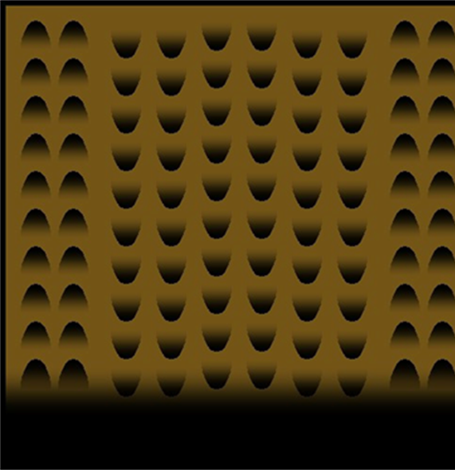

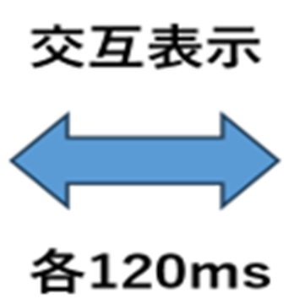
中心ドリフト錯視と思われる北岡のA fallの 階調反転画像との交互表示
階調反転画像との交互表示を，北岡のA fall に適用すると，落下する筈の水滴が上昇するという驚くべき現象が現れることを発見した。

Slide 24
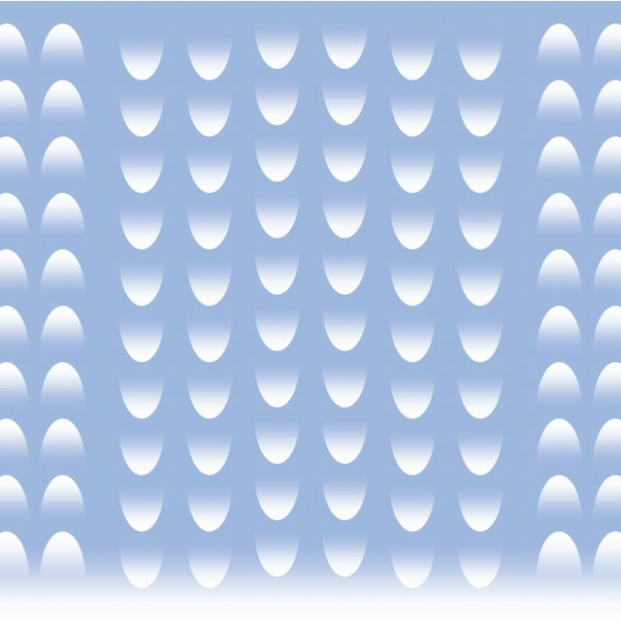
中心ドリフト錯視と思われる北岡のA fallの 階調反転画像との交互表示
驚くべき現象が、これである。
通常とは逆に、中央部分が上方向に、
左右両側は下方向に動いて見える。
ある程度遠くから見たほうがよく見える。

Slide 25
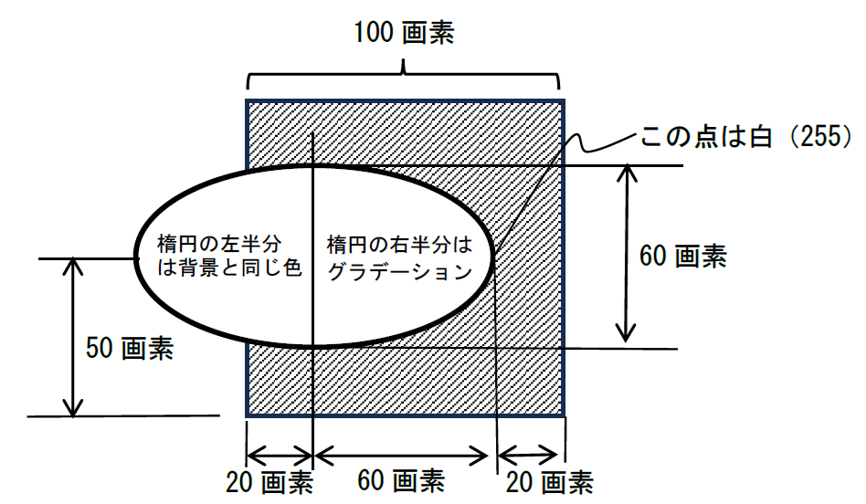
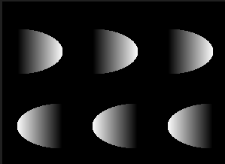
基本錯視錯視図形の作成
この現象を検討するため，北岡のA fall を参考に基本錯視図形を作成する。まず水滴一滴分を作り、縦横に並べる．

Slide 26
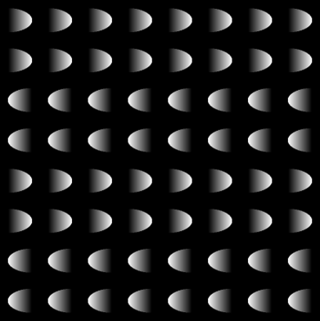
完成した基本錯視錯視図形
白の画素値は255
黒の画素値は０
この段階では、A Fallのように、水滴が左右に動いて見える．

Slide 27
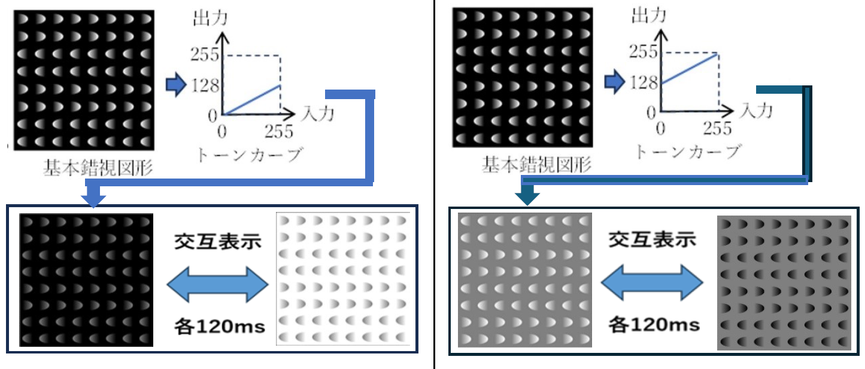
次に、この基本錯視図形に異なるトーンカーブを適用した後、階調反転画像との交互表示を行う．
ダイナミックレンジを1/2にする
ダイナミックレンジを1/2にした後、白っぽくする

Slide 28
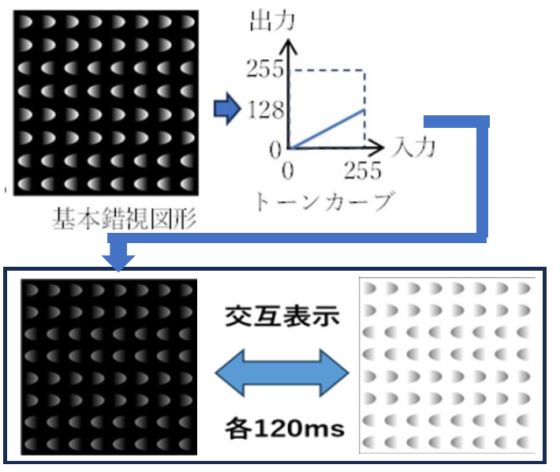
周辺ドリフト錯視 （水滴は前進）
以下のようなトーンカーブを適用した後、階調反転画像との交互表示を行うと、水滴は前進する、
ダイナミックレンジを1/2にする

Slide 29
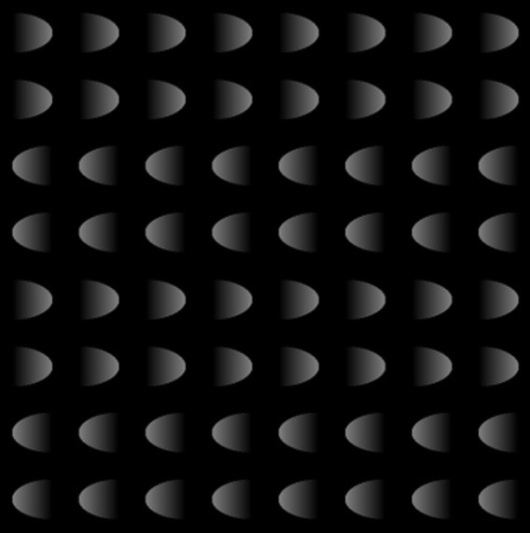


進行方向に
進んで見える。

Slide 30
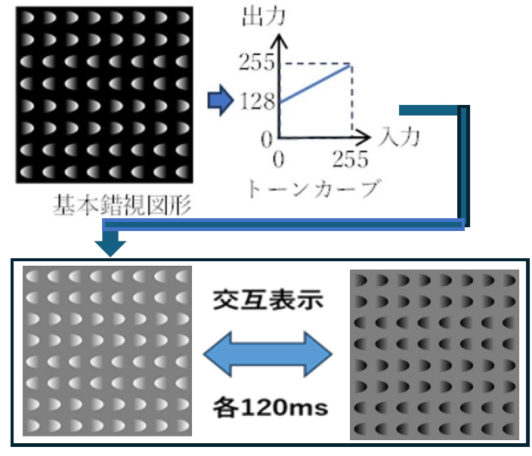
中心ドリフト錯視 （水滴は後退）
以下のようなトーンカーブを適用した後、階調反転画像との交互表示を行うと、水滴は後退する。
ダイナミックレンジを1/2にした後、白っぽくする

Slide 31
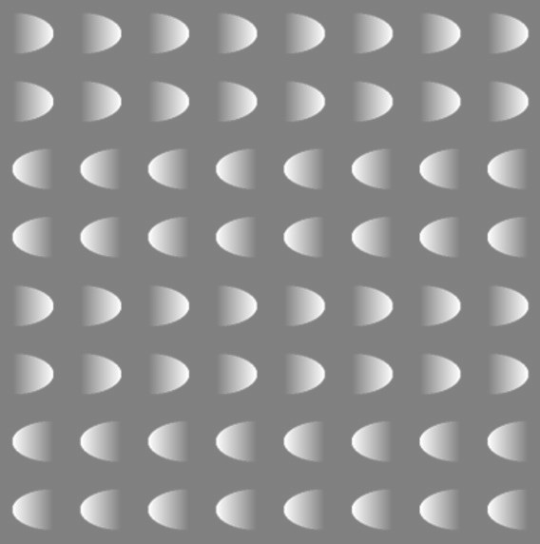
後退して見える。
遠くから見たほうがよく見えることもある。
明るいグレーと

Slide 32
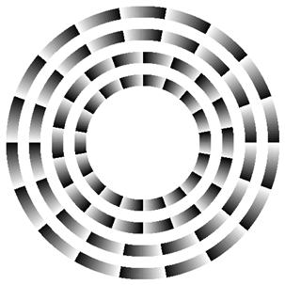
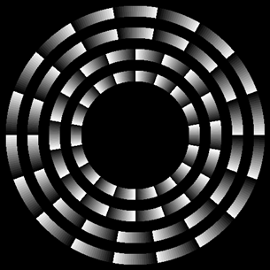
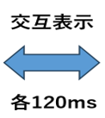
回転しているように見える錯視 （周辺ドリフト錯視）

Slide 33
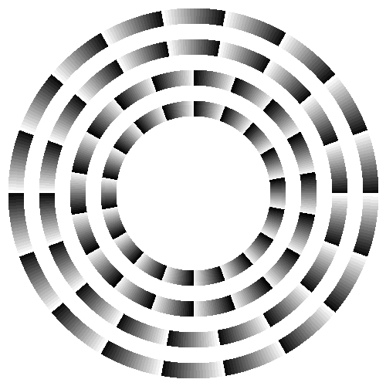
回転しているように見える錯視 （周辺ドリフト錯視）
外側2本が時計回りに、
内側2本が反時計回りに回って見える。

Slide 34
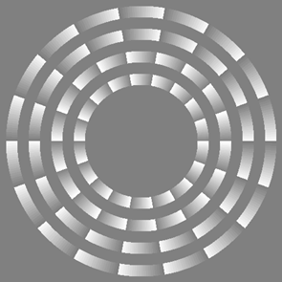
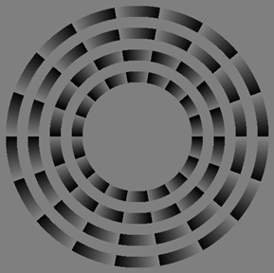
回転しているように見える錯視 （中心ドリフト錯視）

Slide 35
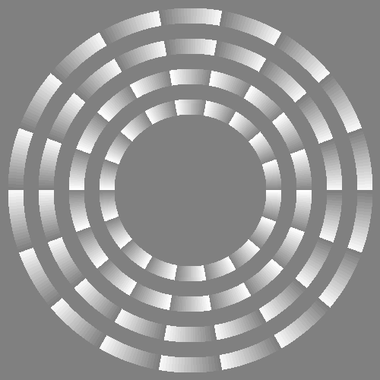
回転しているように見える錯視 （中心ドリフト錯視）
外側2本が反時計回りに、
内側2本が時計回りに回って見える。

Slide 36
同じ絵柄で、トーンカーブが違うだけで、階調反転画像との交互表示
をした場合の回転方向が逆になる

Slide 37
むすび
錯視量を増大する手法である階調反転画像との交互表示を、周辺ドリフト錯視と中心ドリフト錯視に対して行ったところ、動いて見える方向が逆になり、両者の判別が可能であることを発見した。
さらに、1枚の元画像のトーンカーブを変更することによって、周辺ドリフト錯視も中心ドリフト錯視も生成できることがわかった。
これらの知見は、周辺ドリフト錯視と中心ドリフト錯視とのメカニズムの違いを解明する手がかりになると期待される。

Slide 38
参考文献
[1] A. Fraser and K. J. Wilcox, Perception of illusory movement. Nature, 281, 565-566, 1979.
[2] J. Faubert and A. M. Herbert, The peripheral drift illusion: A motion illusion in the visual periphery. Perception, 28, 617-621, 1999.
[3] Akiyoshi Kitaoka and Hiroshi Ashida, A new anomalous motion illusion: the "central drift illusion" https://www.psy.ritsumei.ac.jp/akitaoka/VSJ04w.html
[4] 小野 優希, 谷中 一寿，「蛇の回転」錯視のメカニズムの考察，画像電子学会第299回研究会in松山，pp. 5-10, 2022.
[5] 三原壯太, 谷中一寿，2 枚の画像の交互表示による線分の伸長錯視，画像電子学会 第303回研究会 in 広島，pp. 152-157, 2023.
[6] Kazuhisa Yanaka, Sota Mihara, Optical Illusion in Which Line Segments Continue to Grow or Shrink by Displaying Two Images Alternately, VISAPP 2024, pp.737–740, 2024.

